Slide 1


+ Viết CTCT của etilen
+ Nêu tính chất hóa học của etilen và cho ví dụ minh họa

Slide 2
AXETILEN
Họ ankyn: C_{n}H_{2n-2} ( n > 2 )
Công thức phân tử: C₂H₂
Phân tử khối: 26

Slide 3
BÀI 36:AXETILEN
TÍNH CHẤT VẬT LÍ
1
2
CÔNG THỨC CẤU TẠO
3
TÍNH CHẤT HÓA HỌC
4
ỨNG DỤNG
5
ĐIỀU CHẾ

Slide 4


Tiết 47
AXETILEN
I. Tính chất vật lý:
Trạng thái
Khí
C₂H₂
Màu sắc, mùi vị
Không màu, không mùi
So với không khí
Nhẹ hơn không khí
26
Do dC₂H₂/ kk =
29
Độ tan trong nước
Ít tan trong nước

Slide 5

Tiết 47
AXETILEN
I. Tính chất vật lý:
Là chất khí
C₂H₂
Không màu, không mùi
Nhẹ hơn không khí
Do dC₂H₂/ kk =
Ít tan trong nước

Slide 6

AXETILEN
Tiết 47
II. Cấu tạo phân tử:
Hãy cho biết số lượng nguyên tử của các nguyên tố trong phân tử axetilen?

Slide 7
Tiết 47
AXETYLEN
II. Cấu tạo phân tử:
C
H
H
C
Liên kết 3

Slide 8

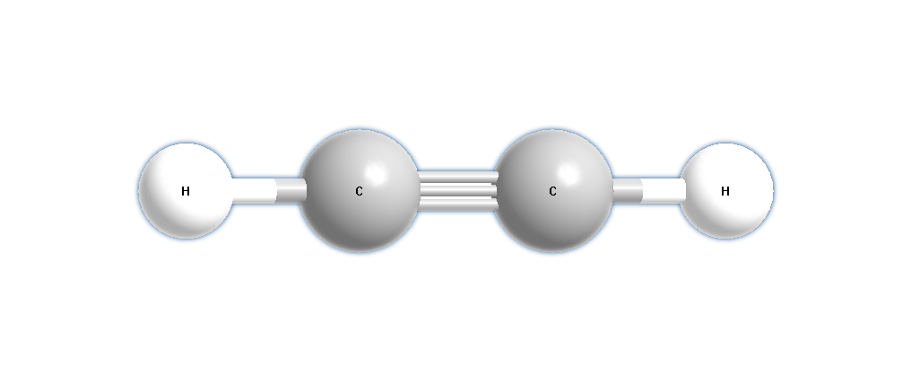
a. Dạng rỗng
b. Dạng đặc
Hình 4.10. Mô hình phân tử Axetilen

Slide 9
AXETLEN
Tiết 47
II. Cấu tạo phân tử:
Công thức cấu tạo:
Viết gọn:
Đặc điểm:
- Giữa 2 nguyên tử Cacbon có liên kết ba.
- Trong liên kết ba, có hai liên kết kém bền, dễ đứt lần lượt trong phản ứng hóa học.

Slide 10
H
H
Cho biết điểm khác nhau giữa công thức phân tử của etan, etilen, axetilen.
H
C
C
H
H
H
H
H
C
C
H
H
H
Trả lời:
H
C
C
- Etan chỉ có toàn là liên kết đơn.
- Etilen có chứa 1 liên kết đôi.
- Axetilen chứa 1 liên kết ba.

Slide 11

AXETLEN
Tiết 47
Metan và etilen điều tham gia phản ứng cháy vậy thì axetilen có tham gia phản ứng cháy hay không ?
III. Tính chất hóa học:

Slide 12
AXETYLEN
Tiết 47
III. Tính chất hóa học:
1. Phản ứng cháy
tº
2C₂H₂ + 5O₂ 4CO₂ + 2H₂O
Hãy quan sát thí nghiệm sau đây
axetilen cháy có ngọn lửa sáng và tỏa nhiều nhiệt

Slide 13
Tiết 47
AXETYLEN
III. Tính chất hóa học:
Vì sao etilen lại làm mất màu dung dịch brom

Slide 14
Tiết 47
AXETYLEN
III. Tính chất hóa học:
Phản ứng cháy
2. Phản ứng cộng
a) Với brom
Hãy quan sát thí nghiệm sau đây

Slide 15

Giải thích: Nguyên nhân là do trong phân tử C₂H₂ có liên kết kém bền nên tham gia phản ứng cộng với dung dịch brôm làm cho dung dịch brôm bị mất màu.
Tại sao axetilen làm mất màu dung dịch nước brom?

Slide 16

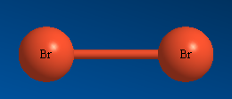
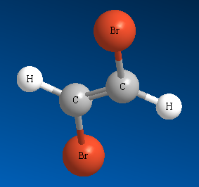
Br – Br
+
Br
Br
màu da cam
không màu

Slide 17
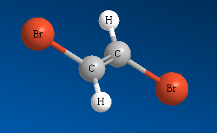
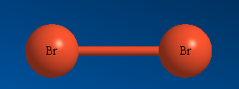
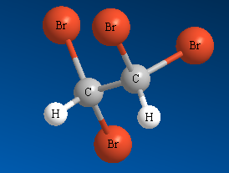
+
Br – Br
Br
Br

Slide 18
Tiết 47 AXETYLEN
III. Tính chất hóa học:
1. Phản ứng cháy
2. Phản ứng cộng
a. Cộng với dung dịch brom
CH CH + 2Br Br Br₂CH CHBr₂
Da cam
Không màu
Thu gọn: C₂H₂ + 2Br₂ C₂H₂Br₄
Axetilen làm mất màu dung dịch brom

Slide 19
Tiết 47 AXETYLEN
III. Tính chất hóa học:
III. Tính chất hóa học:
2. Phản ứng cộng
a. Cộng với dung dịch brom
CH CH + Br Br Br₂CH CHBr₂
Da cam
Không màu
Thu gọn: C₂H₂ + Br₂ C₂H₂Br₄
Axetilen làm mất màu dung dịch brom
b. Với Hidro
C₂H₂ + H₂ C₂H₄
C₂H₂ + 2H₂ C₂H₆
c. Với HCl
C₂H₂ + HCl CH₂ = CHCl

Slide 20
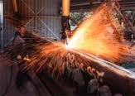
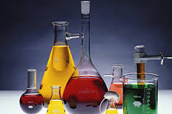
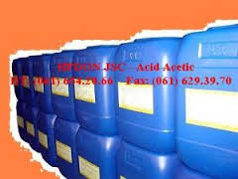
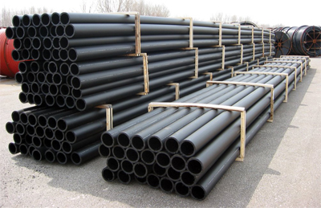
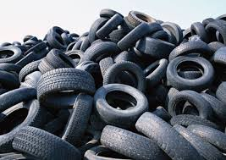
Tiết 47 AXETYLEN
IV. Ứng dụng:

Slide 21
Tiết 47 AXETYLEN
IV. Ứng dụng:
Đựa vào tính chất nào mà người ta lại sử dụng khí axetilen làm đèn xì oxi để hàn cắt kim loại ?

Slide 22
Tiết 47 AXETYLEN
IV. Ứng dụng:
Điều chế nhựa P.V.C
C₂H₂ + HCl CH₂ = CHCl
nCH₂ = CHCl ( CH₂ CHCl )_{n}

Slide 23


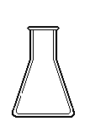
Tiết 47:
AXETILEN
CTPT: C2H2
PTK: 26
III/ ĐIỀU CHẾ:
Điều chế và thu khí Axetilen trong phòng thí nghiệm
H₂O
.......
.......
.......
.......
C₂H₂
.....
C₂H₂
.......
.......
.......
H₂O
.......
.......
.......
.........................
........................
.......................................
......................
.......................................
......................
.............
.......................................
.......................................
................
..................................
..........
.......................................
.......
.............
.......................................
.............
.......................................
.............
.......................................
....................................
..............................
CaC₂
dd NaOH
....................
Quan sát sơ đồ: Hãy cho mô tả cách điều chế Axetilen? Vai trò của bình chứa dd NaOH?
  23
Notes:
23

Slide 24
Tiết 47 AXETLEN
V. Điều chế:
Trong phòng thí nghiệm
Đất đèn (Canxi cacbua) tác dụng với nước.
Trong công nghiệp
Nhiệt phân metan

Slide 25
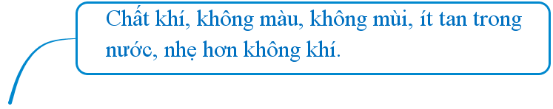



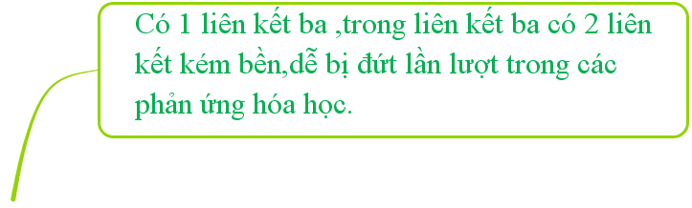


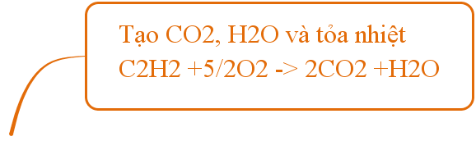

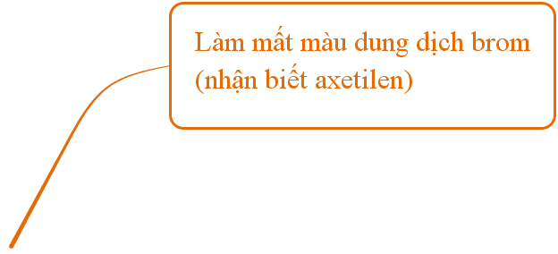



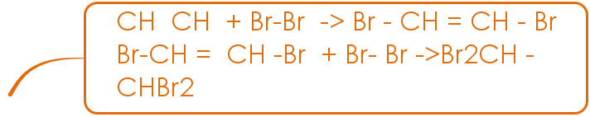


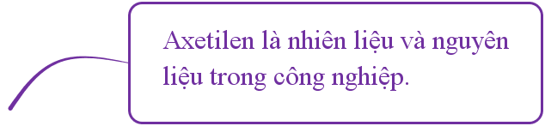
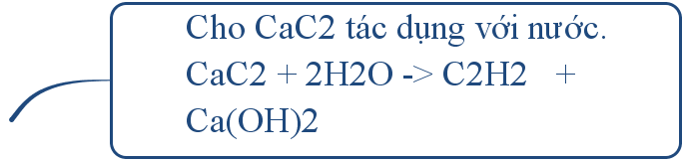
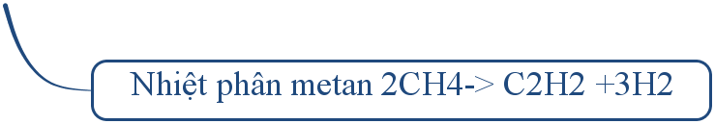

Slide 26
CỦNG CỐ
1. Cấu tạo của phân tử axetilen gồm:
Hai liên kết đôi và một liên kết đơn
A
Hai liên kết đơn và 1 liên kết ba
B
Một liên kết đơn và 1 liên kết đơn
C
Hai liên kết đôi và một liên kết ba
D
00:20
00:19
00:18
00:17
00:16
00:15
00:14
00:13
00:12
00:11
00:10
00:09
00:08
00:07
00:06
00:05
00:04
00:03
00:02
00:01
00:00
Đồng hồ
Kết quả
Về trước

Slide 27
2. Trong phân tử axetilen giữa 2 nguyên tử cacbon có
Ba liên kết kém bền
A
Một liên kết kém bền.
B
Hai liên kết kém bền
C
Hai liên kết bền.
D
00:20
00:19
00:18
00:17
00:16
00:15
00:14
00:13
00:12
00:11
00:10
00:09
00:08
00:07
00:06
00:05
00:04
00:03
00:02
00:01
00:00
Đồng hồ
Kết quả
Về trước

Slide 28
3. Dãy chất nào sau đây làm mất màu dung dịch brom
C₂H₄, C₂H₂ .
A
C₂H₄, C₂H₆ .
B
CH₄, C₂H₄ .
C
CH₄, C₆H₆ .
D
00:20
00:19
00:18
00:17
00:16
00:15
00:14
00:13
00:12
00:11
00:10
00:09
00:08
00:07
00:06
00:05
00:04
00:03
00:02
00:01
00:00
Đồng hồ
Kết quả
Về trước

Slide 29
4. Dẫn 0,1 mol khí X vào 200ml dung dịch brom 1M. Làm mất màu dung dịch brom. Hỏi X là khí gì ?
C₂H₂
A
CH₄
B
C₂H₄
C
C₂H₆
D
00:20
00:19
00:18
00:17
00:16
00:15
00:14
00:13
00:12
00:11
00:10
00:09
00:08
00:07
00:06
00:05
00:04
00:03
00:02
00:01
00:00
Đồng hồ
Kết quả
Về trước

Slide 30
BÀI TẬP VỀ NHÀ
 | Có liên kết đôi | Có liên kết ba | Làm mất màu dd brom | Có tham gia phản ứng thế | Có tham gia phản ứng cháy | Có tham gia phản ứng trùng hợp
CH₄
C₂H₄
C₂H₂
CUÛNG COÁ

Slide 31
Hướng dẫn về nhà
Học bài và làm tất cả các bài tập trong SGK
Tìm hiểu trước bài BENZEN
*Chú ý
CTCT của metan, etilen, axetilen
So sánh tính chất hóa học của metan, etilen, axetilen

Slide 32



KÍNH CHÚC QUÝ THẦY CÔ SỨC KHỎE
CHÚC CÁC EM HỌC TẬP TỐT

